Slide 1

周日复盘 中美谈判
10月26日 8:15
许 为
执业编号:A1120619060011
基金职业编号：A2025061900499x
经传多赢资深投顾，具有10年以上的从业研究经验，对A股均有较专业的研究。擅长以技术面为主，以政策，消息为辅挖掘市场热点投资机会，独创主力操盘三步曲，机构跟盘以及准确把握个股启动节奏和上涨空间判断！投资风格偏理性，顺势而为！

Slide 2
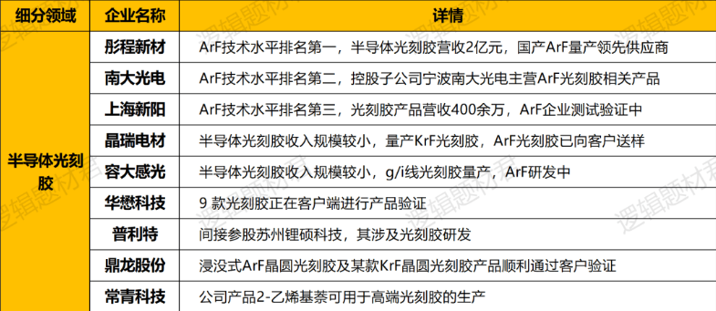
周末消息面
【我国芯片领域取得新突破！显著减少芯片光刻缺陷：提升7nm及以下先进制程良率】光刻技术是推动集成电路芯片制程工艺持续微缩的核心驱动力之一。近日，北京大学化学与分子工程学院彭海琳教授团队及合作者通过冷冻电子断层扫描技术，首次在原位状态下解析了光刻胶分子在液相环境中的微观三维结构、界面分布与缠结行为，指导开发出可显著减少光刻缺陷的产业化方案。相关论文近日刊发于《自然·通讯》。
“显影”是光刻的核心步骤之一，通过显影液溶解光刻胶的曝光区域，将电路图案精确转移到硅片上。光刻胶如同刻画电路的颜料，它在显影液中的运动，直接决定电路画得准不准、好不好，进而影响芯片良率。长期以来，光刻胶在显影液中的微观行为是“黑匣子”，工业界的工艺优化只能靠反复试错，这成为制约7纳米及以下先进制程良率提升的关键瓶颈之一。
为破解难题，研究团队首次将冷冻电子断层扫描技术引入半导体领域。研究人员最终合成出一张分辨率优于5纳米的微观三维“全景照片”，一举克服了传统技术无法原位、三维、高分辨率观测的三大痛点。彭海琳表示，冷冻电子断层扫描技术为在原子/分子尺度上解析各类液相界面反应提供了强大工具。深入掌握液体中聚合物的结构与微观行为，可推动先进制程中光刻、蚀刻和湿法清洗等关键工艺的缺陷控制与良率提升。（科技日报）[07:53]
光刻胶新突破，作为芯片制造的核心耗材，当前国产化率仅约5%，
高端KrF/ArF光刻胶基本依赖进口。国家层面高度重视其国产替代，
《国家集成电路产业投资基金三期》将投入超500亿元专项支持光刻胶研发，
并设定2025年KrF/ArF国产化率提升至10%的目标。

Slide 3
时间 | 主要事件 | 美国行动 | 中国行动
2月 | 贸易摩擦开启 | 对华加征10%关税 | 对美部分商品加征10%-15%关税
3月 | 摩擦升级 | 以"芬太尼问题"为由，将部分对华关税从10%上调至20% | 对美农产品等加征10%-15%关税
4月上 | 激烈博弈 | 推行"对等关税"，对华税率在数日内从34%一路飙升至125% | 对等反制，税率同步从34%提升至125%，并出台出口管制、不可靠实体清单等非关税措施
5月12号 | 首次缓和 | 签署《日内瓦联合声明》，取消4月加征的部分关税，将125%的税率调整为"暂停24%、保留10%"，暂停期90天到8月11号 | 同步取消4月部分加征关税，实施对等的"暂停24%、保留10%"措施
8月12号 | 缓和态势延续 | 在《斯德哥尔摩联合声明》中，同意继续暂停24%的关税90天，维持10%的基本关税到11月10号 | 同步继续暂停24%的关税90天，并暂停或取消部分非关税反制措施
10月 | 新的变数 | 特朗普宣布，拟从11月1日起对华加征额外100%的关税 | 待观察
10月24日至27日 | 国务院副总理何立峰将于10月24日至27日率团赴马来西亚与美方举行经贸磋商。

Slide 4
【中美在马来西亚吉隆坡举行经贸磋商：就解决各自关切的安排达成基本共识】当地时间10月25日至26日，中美经贸中方牵头人、国务院副总理何立峰与美方牵头人、美国财政部长贝森特和贸易代表格里尔在马来西亚吉隆坡举行中美经贸磋商。双方以今年以来两国元首历次通话重要共识为引领，围绕美对华海事物流和造船业301措施、延长对等关税暂停期、芬太尼关税和执法合作、农产品贸易、出口管制等双方共同关心的重要经贸问题，进行了坦诚、深入、富有建设性的交流磋商，就解决各自关切的安排达成基本共识【大方向一致，但在具体细节上还存在分歧】。双方同意进一步确定具体细节，并履行各自国内批准程序【潜在变数，谈判代表达成的共识，最终能否变成现实，还需要克服各自内部的障碍】。
何立峰表示，中美经贸关系的本质是互利共赢，双方合则两利、斗则俱伤，维护中美经贸关系稳定发展，符合两国和两国人民的根本利益，也符合国际社会的期待。对于在经贸合作中出现的分歧和摩擦，双方应本着相互尊重、和平共处、合作共赢的原则，通过平等对话协商，找到妥善解决彼此关切的办法。中美经贸磋商成果来之不易，需要双方共同维护。希望美方与中方相向而行，共同落实好两国元首历次通话重要共识和今年以来历次经贸磋商成果，进一步积累互信、管控分歧，拓展互利合作，推动双边经贸关系不断迈向更高水平。
美方表示，美中经贸关系是全球最具影响力的双边关系，美方愿同中方通过平等、尊重的方式解决分歧、加强合作，实现共同发展。
双方同意，将在两国元首战略引领下，充分发挥中美经贸磋商机制作用，就双方在经贸领域的各自关切保持密切沟通，推动中美经贸关系健康、稳定、可持续发展，造福两国人民，促进世界繁荣。（新华社）[17:30]
总结：尽管存在分歧，差点打起来，但中美两国政府仍在努力保持沟通渠道畅通。

Slide 5
【马来西亚已承诺不禁止向美国出口关键矿物或稀土元素】马来西亚、美国发布联合声明，马来西亚已承诺为美国工业产品出口提供重要的优惠市场准入。马来西亚已承诺解决影响优先工业领域双边贸易的非关税壁垒问题。马来西亚已承诺解决美国食品和农产品在马来西亚市场面临的非关税壁垒问题。马来西亚已承诺不禁止向美国出口关键矿物或稀土元素，也不对这类出口施加配额限制。（新浪）
【特朗普：与泰国签署重要的矿产协议】特朗普签署美国与柬埔寨的互惠贸易协议，以及美国与泰国的关键矿产协议。白宫官员称，美国将在东盟峰会期间与马来西亚签署关键矿产协议。（新浪）

Slide 6
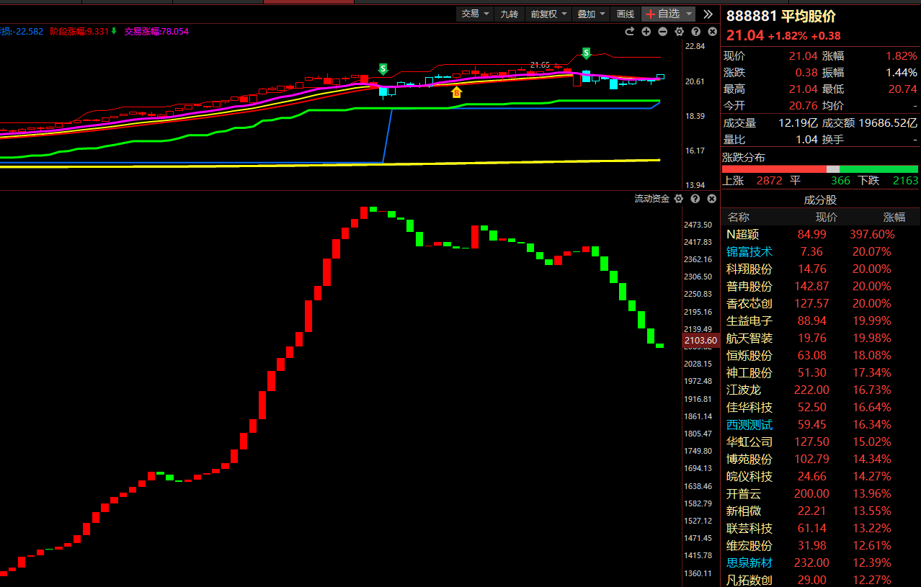
大盘分析：
1.超跌反弹 牛熊线箱体
2.流动资金翻绿后，捕捞季节红柱第一根
3.J值70的位置，中间偏上
总结：本周市场依然处于超跌反弹的金叉区域内，目前短线属于金叉末端，牛熊线箱体，本周反弹，注意周二，周三日线的死叉信号。
政策的真空期（11月10号中美关税+10月份3季度业绩公布）

Slide 7
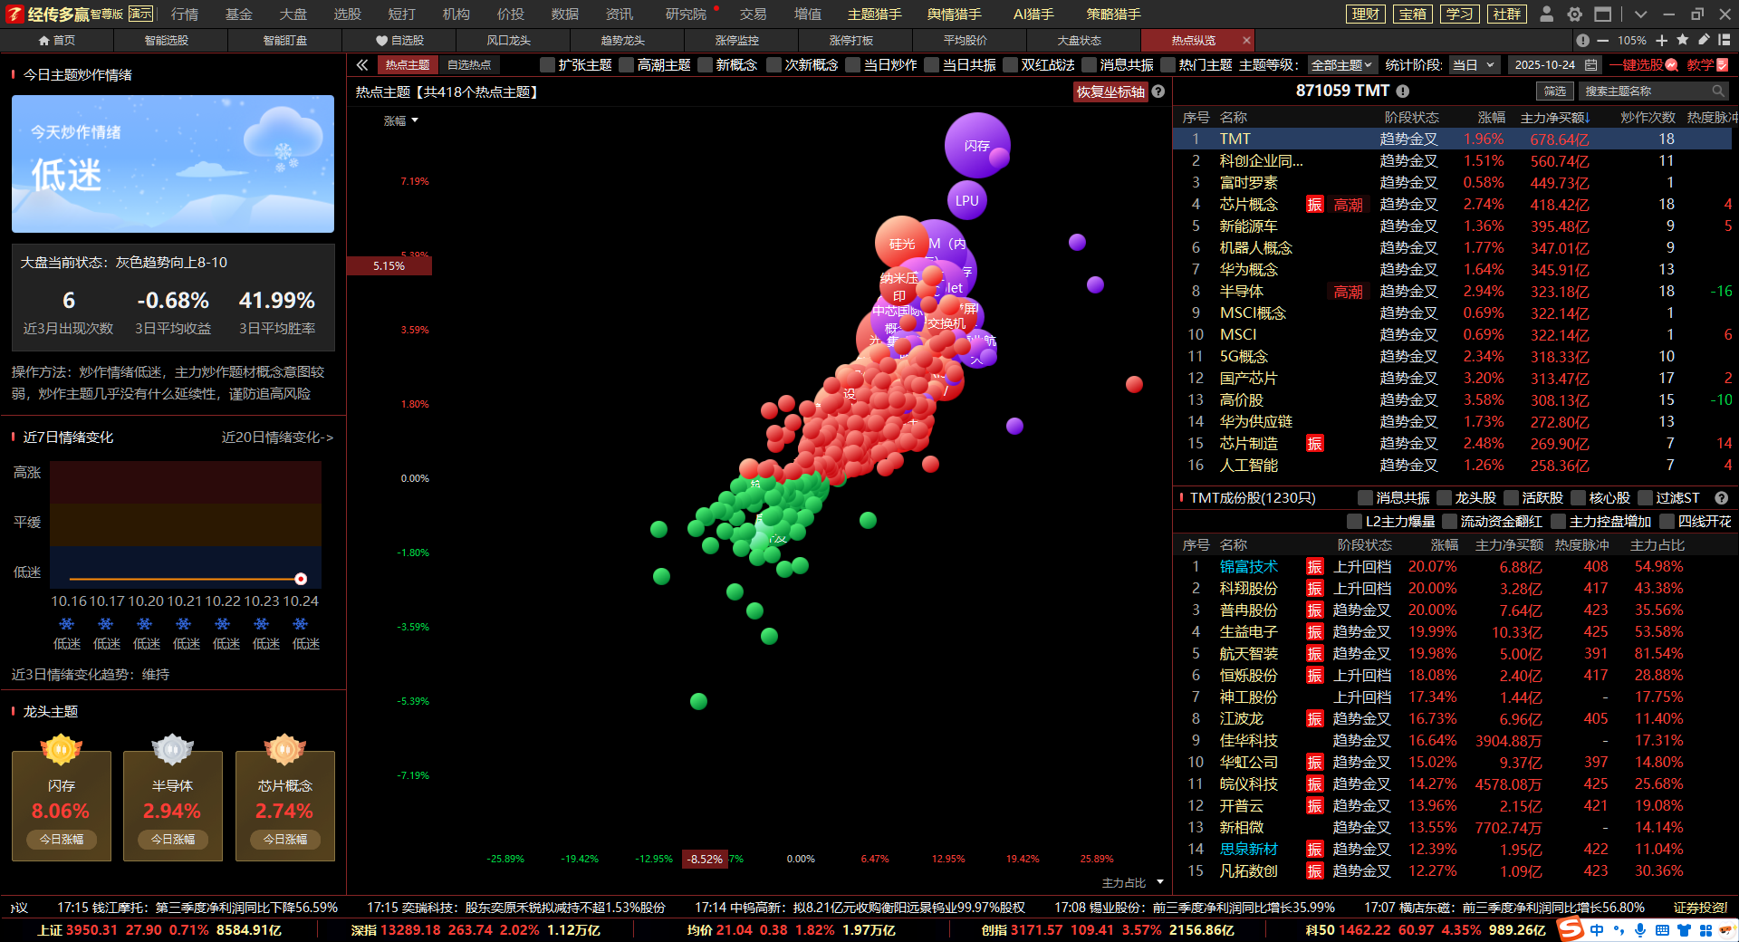

Slide 8
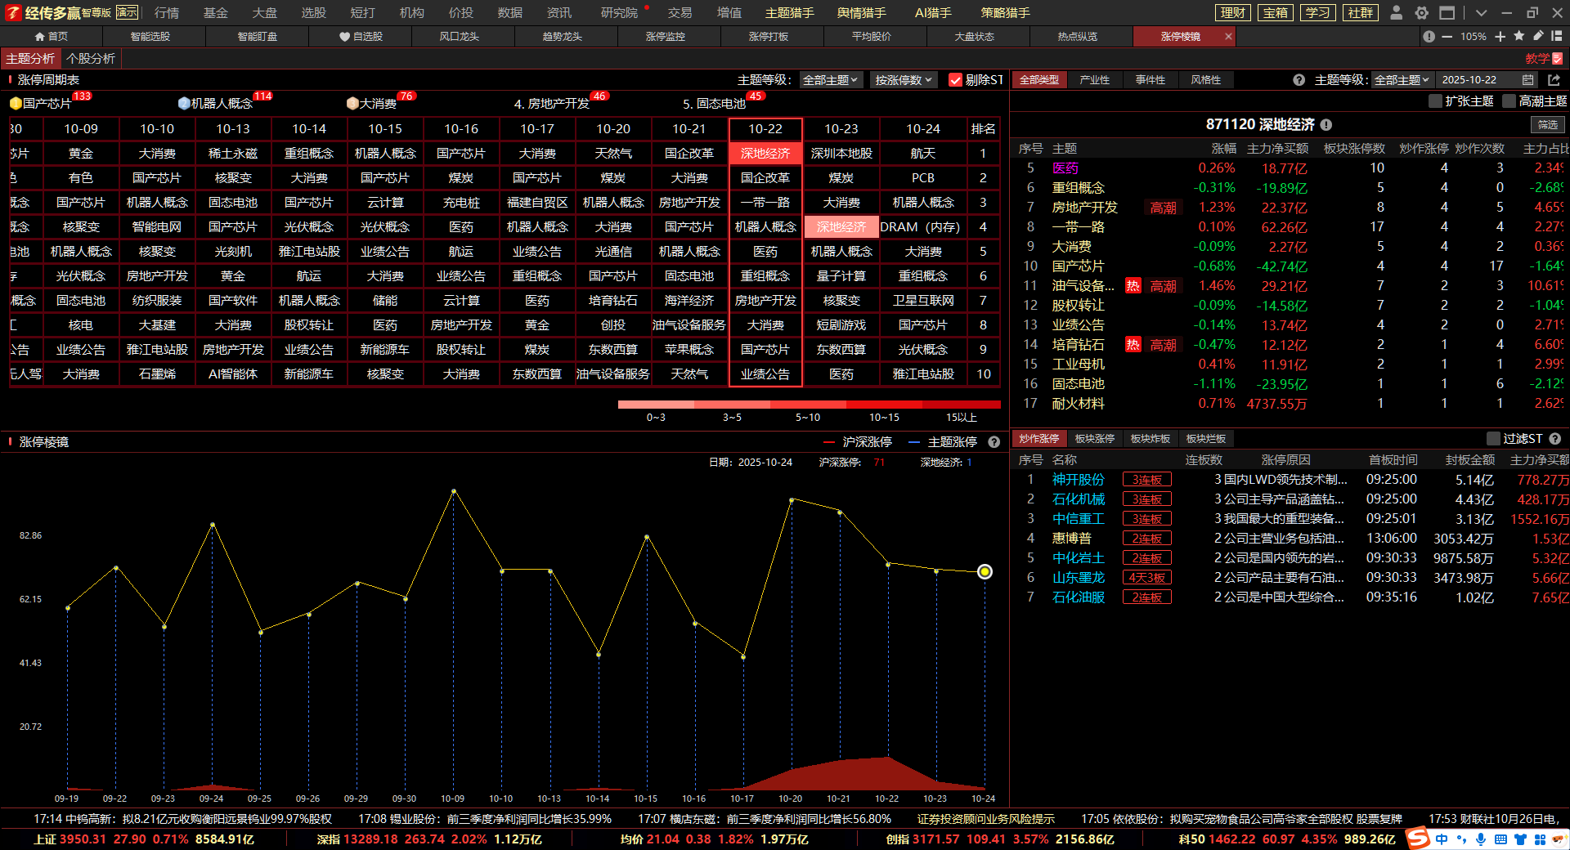
榜一代表高潮，本周十五五规划相关板块异动，当日利好兑现分化，不太持续

Slide 9
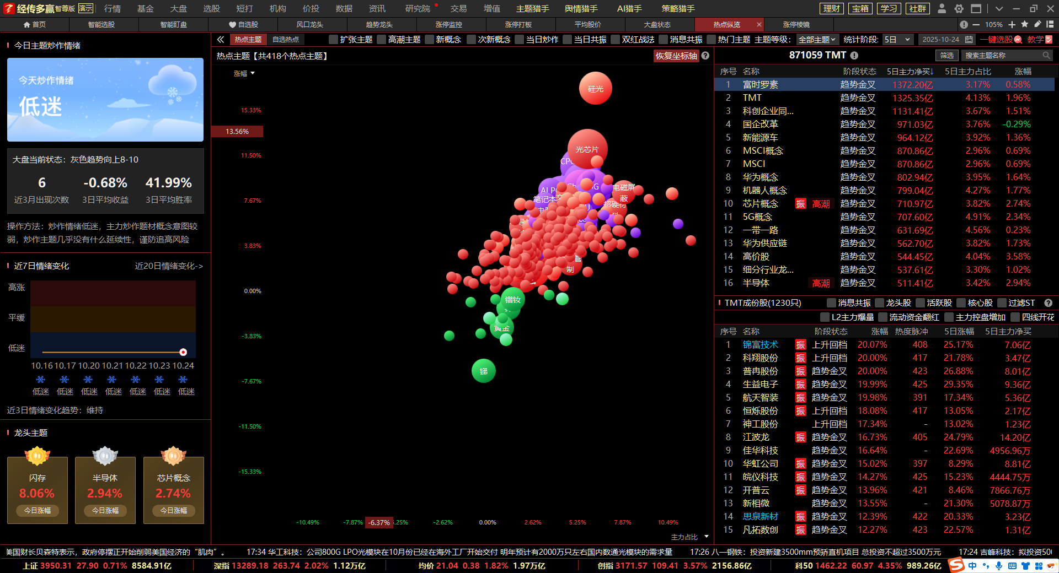

Slide 10
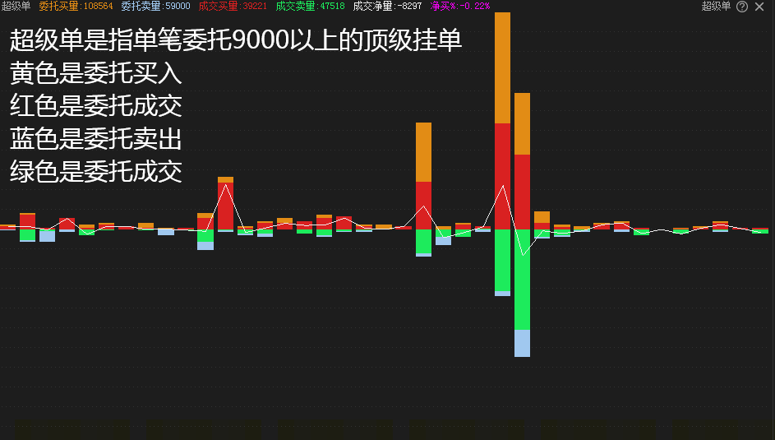
超级单指标：
A股申报挂单主板上限统一为100万股（即1万手）
创业板申报挂单上限统一为30万股（即3000手）
盘中主板出现9000手（创业板是2900手）这种顶格委托挂单的行为叫：超级单
黄色是委托买入
红色是委托成交
蓝色是委托卖出
绿色是委托成交
个股出现疯狂超级单大笔买入，说明短期有强势资金入场的信号，极致的超级单买入

Slide 11
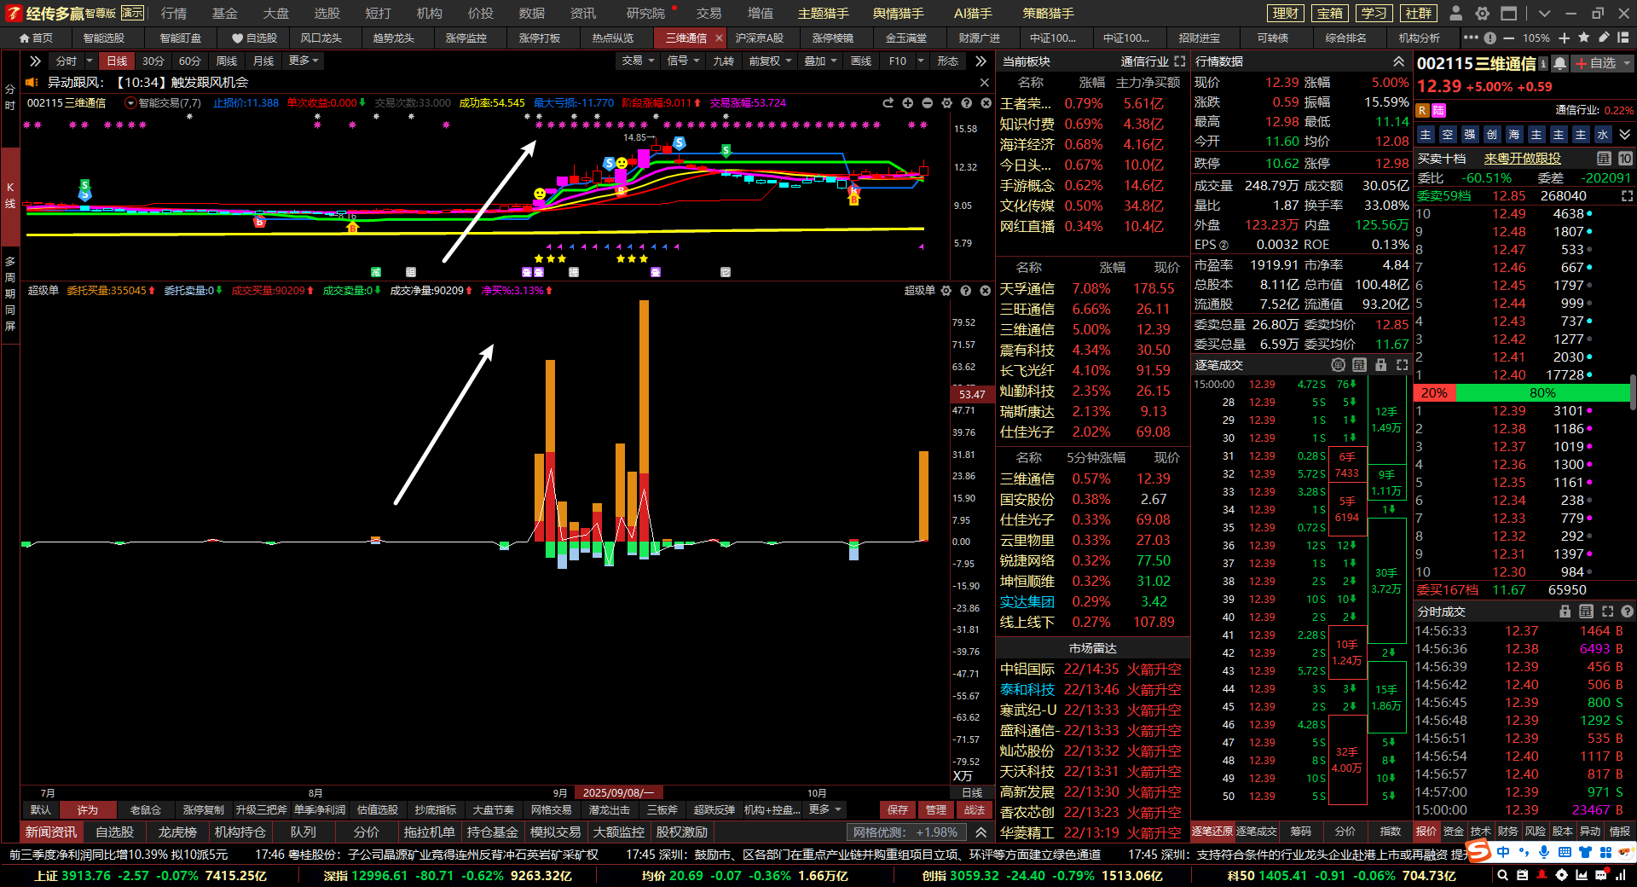
1.短线1浪启动上涨，连续2天以上的超级单疯狂买入（几十万手）
2.900万手=90000万股

Slide 12
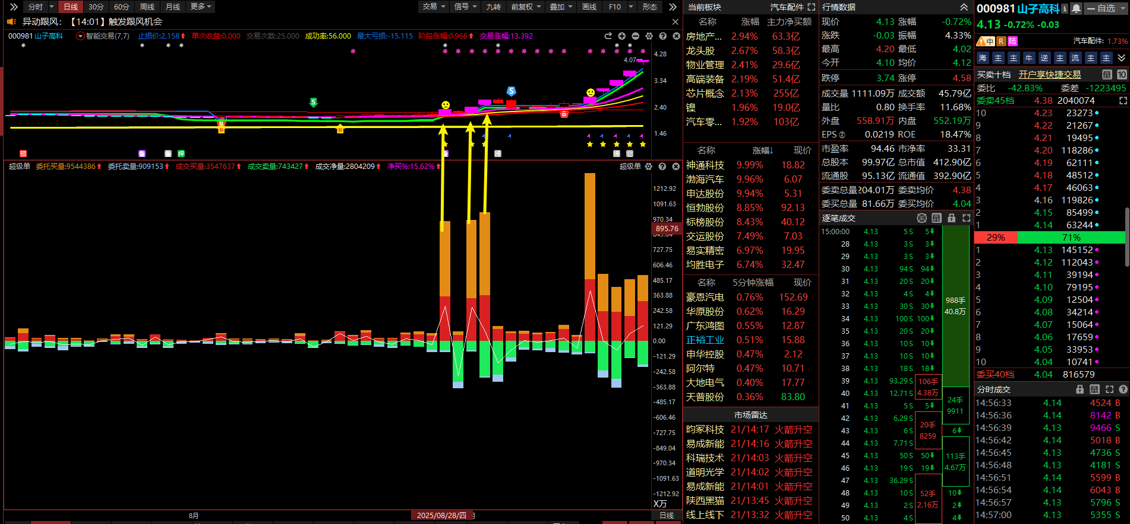
1.短线1浪启动上涨，连续2天以上的超级单疯狂买入（几十万手）
2.900万手=90000万股

Slide 13
方法逻辑：
短线超级单连续2天以上的买入
短线超级单当日买入几十万手 50万手=5000万股 100万手=10000万股=1亿股
短线买入后首次回踩5-8天，bbi支撑低吸
买入处理：2浪强势回踩后低吸，启动大涨，关注卖出信号（上引线，死叉，放量等），如果3天不大涨，则容易调整周期延长，那么先离场，继续关注13,21天的变盘。
此模型和平时方法不冲突，此类个股选股后更值得关注

Slide 14
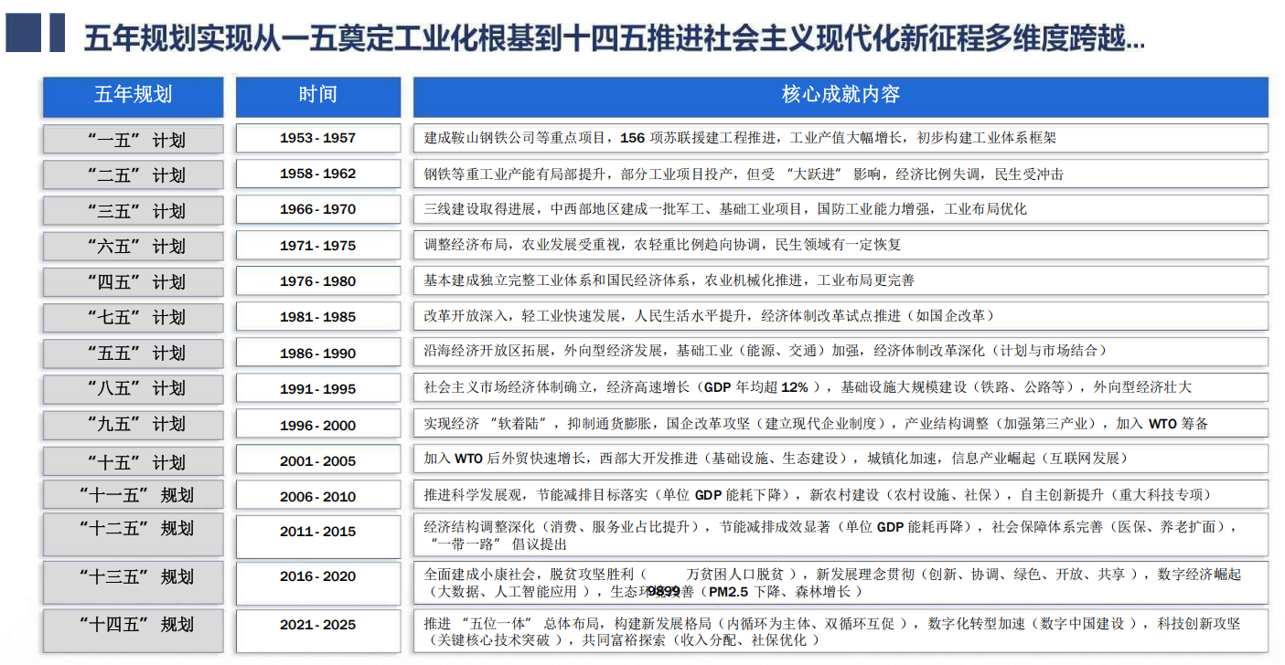

Slide 15
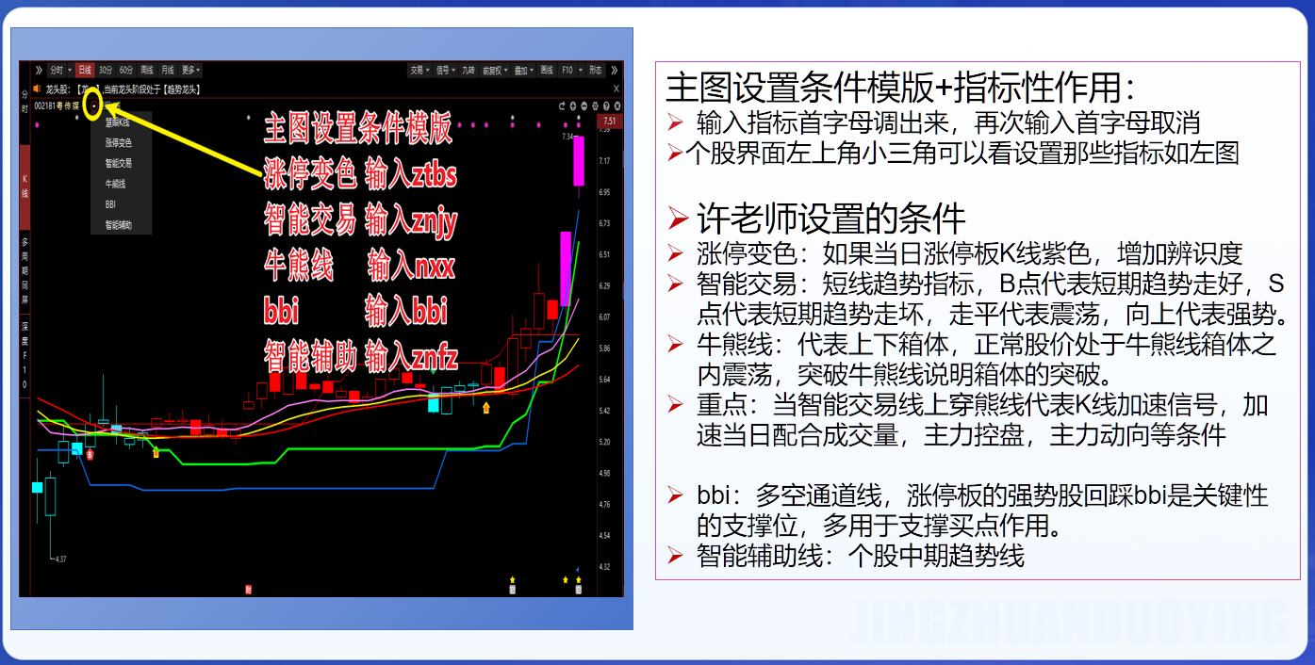

Slide 16
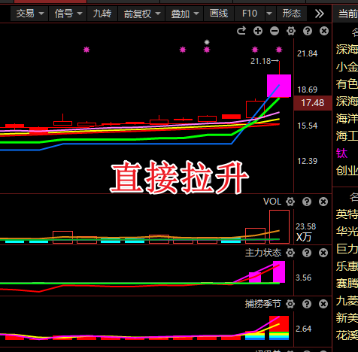
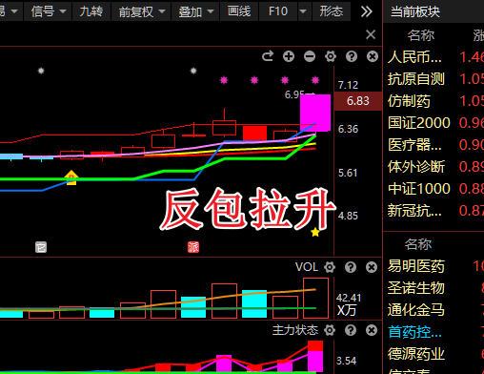
当智能交易线上穿熊线+控盘+主力爆量加速后，我们买点分成2种：
1.智能交易线上穿当日，配合控盘+爆量，是第一个买点，但是不要多买【加速当日一买】
2.智能交易线上穿后主力喜欢在回踩洗下，回踩3,4天到bbi然后再加一波【加速后回踩bbi二买】
3.回踩跌破bbi那就是走坏，止损

Slide 17


Slide 18


